Slide 1

Bot / Cognitives Services
MUG’In Clermont - Sylvain Le Gouellec - 05/12/2019

Slide 2



ABOUT ME
Sylvain Le Gouellec – CGI
.NET Lover ☺
@LGouellec
https://github.com/LGouellec
Notes:
Présentation de moi.
Pour le compte d’un client, j’ai développé un chatbot conversationnel avec le Bot framework de MS permettant d’effectuer des taches de support. (creation de jira en auto, recherche de données dans un WIKI)
Le but de cette session, et donc de vous presenter ce qu’est ce framework, ce qu’il est possible de faire.

Slide 3
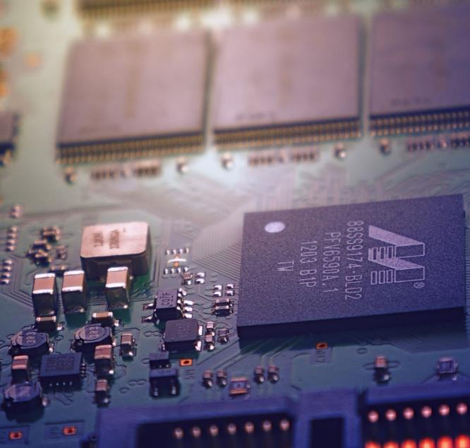
AGENDA
1
MS Bot Framework
Bot Framework v4
Bot’s state
2
Statefull or Stateless ?
3
Bot conception
Flux / Navigation
4
Cognitives Services
Luis / Spell / Translate
Notes:
1 Présentation du framework v4 (V3 beaucoup de breaking change, pas .net standard)
2 Gérer l’état d’un bot
3 Conception d’un bot sur le workflow, la navigation et quelques skills UX
4 Quelques cognitives services que j’ai pu utiliser pour ce projet.
A la fin, petite demo.

Slide 4

01
MS Bot Framework
“A chatbot is just a web api !”
Notes:
Le Bot Framework est un SDK proposé par Microsoft qui va vous permettre de créer une application conversational complete.
Le point d’entrée de votre application n’est ni plus ni moins qu’une simple API Rest.
Ensuite c’est à vous de developpé votre workflow afin de répondre à votre besoin.

Slide 5
MS Bot Framework
Build complete conversational virtual assistant
Open source SDK, tools, services
Easily plug with cognitives services (Speak, Spell, Translate …)
Save bot state in different provider
Bot Framework SDK v4
https://github.com/microsoft/botframework
C# | JS | Python | Java
Release 4.6 | Release 4.6 | Beta 4 | Preview 3
Notes:
Ce SDK permet de créer facilement des assistant virtuelles conversationnels. Le SDK est open source , disponible dans plusieurs languages.
Il offre quelques outils et services comme le bot emulator (permet de tester votre bot en local)
Assez facile de se plugger à des services tiers commes les cognitives services. Il existe des clients natifs, ou alors appel REST.

Slide 6
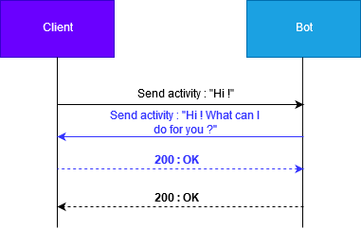
A bot is an app that users interact with in a conversational way, using text, graphics (such as cards or images), or speech.
Notes:
Un client envoie une activité au bot via une request HTTP POST auquel le bot doit répondre par un code 200.
Vis versa pour la réponse du bot au client.
Une activity contient plein de métadonnées est composé :
message,
Conversation ID, activity ID,
PJ (image, vidéeos, son …)
Information sur l’émetteur, date, quel client ? Etc ..

Slide 7
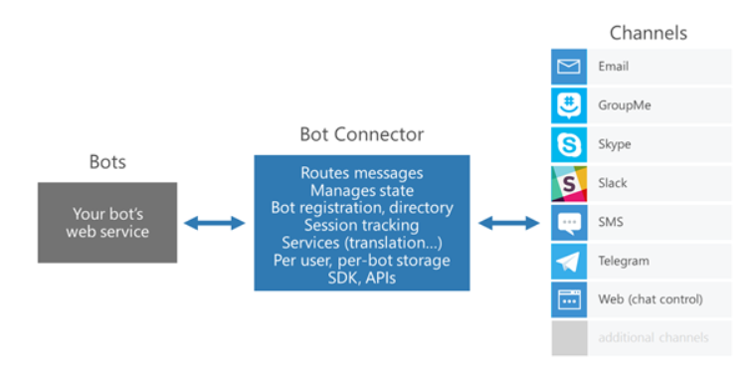
Channels -> Bot Service -> Your Bot
Your Bot -> Bot Service -> Channels
Notes:
Entre le client et votre bot, il y a un composant qui va s’imicer entre les deux.
Ce n’est ni le client, ni le bot : qui va router les messages avec les bonne métadonnées, stocker le nombre de conversation,
le nombre d’utilisateur dans chaque conversation etc ..
Composant Azure : Azure Bot Service
Bots : Your Bot (Web api, déploiement classique dans AZ)
Channels : Configure with Azure Bot service

Slide 8
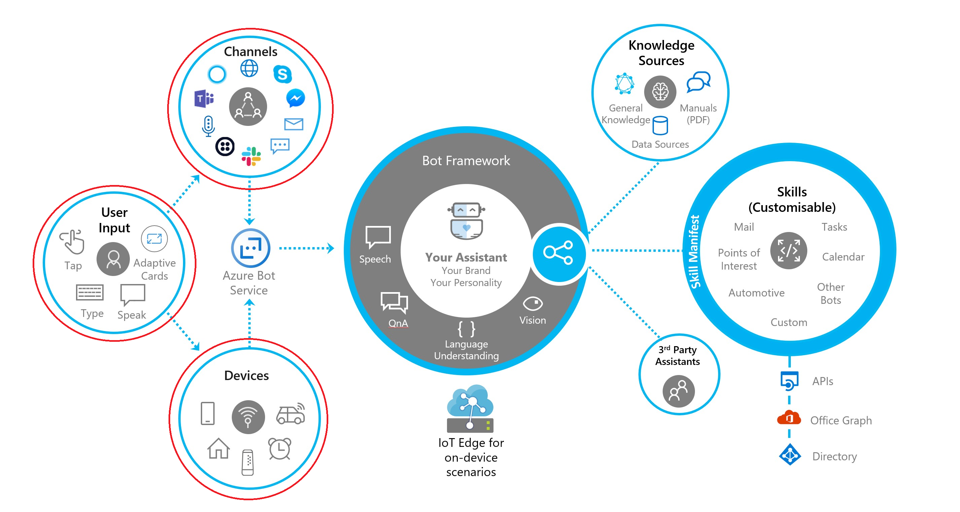
MS Bot Framework
Input data /
Channels
and/or Device
Notes:
On va retrouver dans ce schéma l’ensemble des parties qui sont impliquées dans l’utilisation d’un chatbot de manière générale.
Les channels proposés par MS (Teams, Skype, WebChat, Slack …) et/ou des devices autonomes vont pouvoir contacter un Azure Bot Service afin de lui envoyer des données :
Text, Speak, Image , etc ..

Slide 9
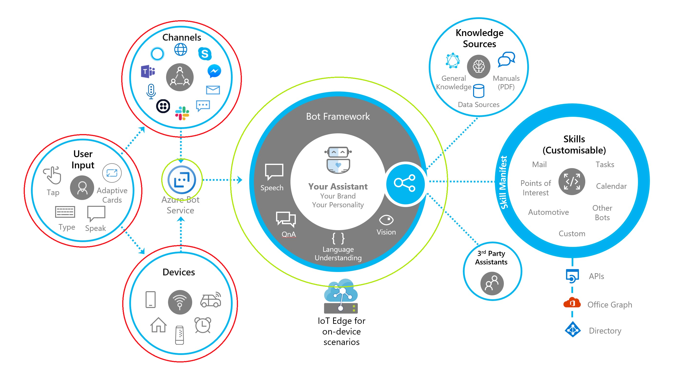
Input data /
Channels
and/or Device
Bot implementation
Notes:
Ce service AZ BOT SERVICE va vous assurer de propager ces données jusqu’à votre BOT afin de traiter votre message, et de répondre à celui-ci.

Slide 10
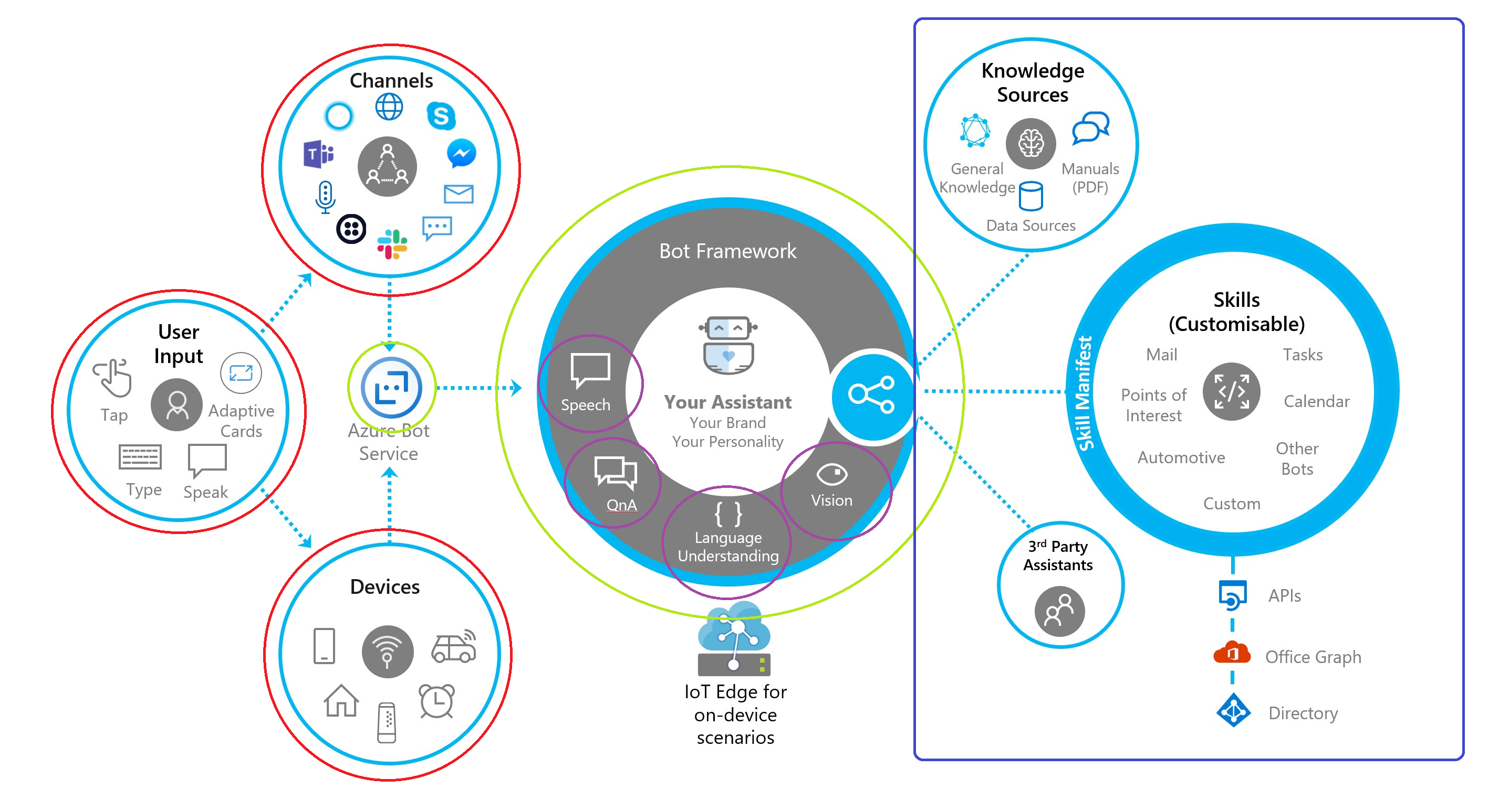
Input data /
Channels
and/or Device
API, Graph, DB,
etc ..
Bot implementation
Cognitives
Services
Notes:
Votre bot va ainsi pouvoir effectuer un ensemble de traitement suite à ce message, et checker l’état de votre bot (ou en est la conversation, est-ce que j’attends une réponse, ou pas etc …). Pour cela, il va pouvoir enrichir l’expérience proposé en utilisant des cognitives services, mais aussi faire
appel à des services tiers (API privées),
des bases de connaissances
Mais aussi le graph de MS, AD, etc …
Si on résume tout ca, votre bot est une API Rest, qui va recevoir des messages, les traiter, les enrichir pour pouvoir vous répondre avec la meilleure réponse possible. On peut donc dire, qu’on va essayer d’émuler une conversation humaine classique.

Slide 11
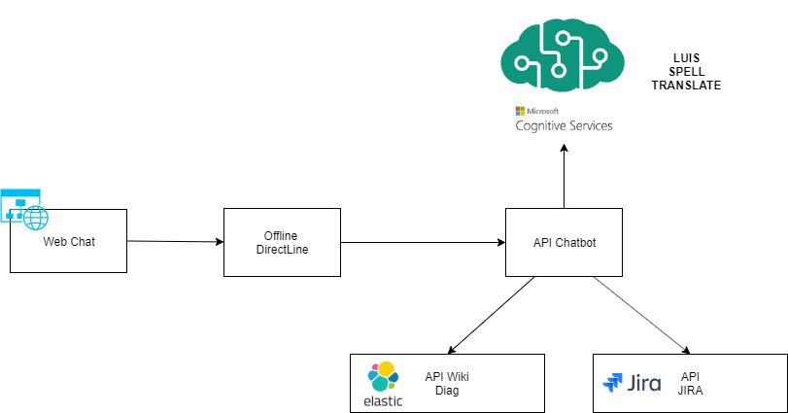
Chatbot implemented
Notes:
Voici un schéma d’archi de ce qu’on a implémenté. Une des contraintes c’est que le chatbot devait etre déployé OnPremise (pas d’Azure).
OffLine permet de replancer le composant Azure Bot Service.
C’est un composant open-source qui utilise la lib DirectLine de MS (utilisé aussi dans Bot Emulator).
Notre API Chatbot est déployé de manière classique, package sous forme d’image Docker.
On utilise les cognitives services pour LUIS, SPELL, Translate.
Notre chatbot fait appel à des API tiers :
- creation de JIRA suite à un workflow de dialog permettant de soulager la charge de support
Recherche d’article dans le wiki grâce à des tags, des mot clés present dans le wiki. Base de recherche indéxé avec la stack Elastic.
API de Diag en front pour masque la coimplexité, le chatbot ne fait qu’appeler cette API, pa de complexité dans le chatbot comme ca.

Slide 12
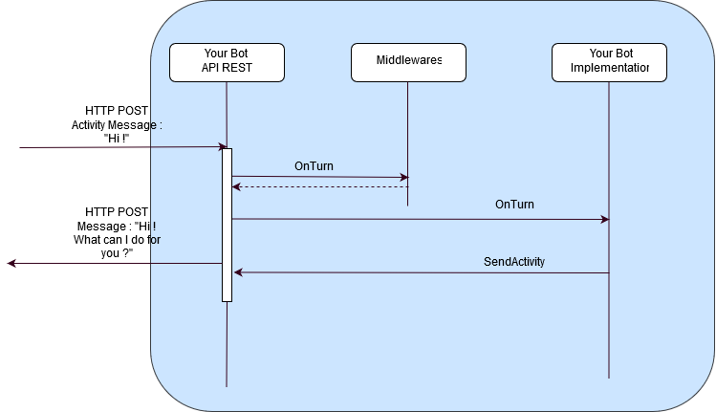
Middlewares
Notes:
Le bot framework vous propose d’injecter des middlewares. (Meme principe que Node)
Il vous permet d’effectuer un ensemble d’action avant le traitement du messages par le workflow de votre bot.
A quoi ca peut servir :
Sauvegarder les messages entrées/sorties automatiquement
Altérer le message avec traitement de votre bot (traduction de votre message dans une autre language, faire appel à des cognitives services en automatique ..)
Par exemple, pour le projet réalisé chez mon client :
Il y a plusieurs middlewares qui sont éxécuté à la suite avant d’envoyer notre message dans notre workflow principal. On fait :
- Correction ortographique du message, Traduction du message en anglais, appel à Luis, Sauvegarde du message dans une BDD noSQL à des fins historique, diag & appentissage.

Slide 13
02
Bot’s State
Notes:
Il faut maintenant pouvoir effectuer une conversation classique avec des échanges multiples, des allers/retours, etc ..
Pour cela, il faut que notre bot stocke son état bot afin de savoir ou il en est avec cette conversation à chaque fois qu’il est appelé.

Slide 14
A bot is inherently stateless
Maintaining state allows your bot to have more meaningful conversations by remembering certain things about a user or conversation.
Example : if you've talked to a user previously, you can save previous information about them, so that you don't have to ask for it again
Notes:
Un bot est principalement sans état. C’est-à-dire qu’une autre instance de votre bot pourrait répondre à n’importe quel tour de conversation.
Mais maintenir un état va permettre à votre bot d’avoir des conversations plus pertinentes en se souvenant des informations précédentes.

Slide 15
Bot Framework SDK includes some implementations :
In memory
Azure Blob Storage
Cosmos DB
Why ?
Save conversation informations / user data
Save dialog state
Save functional data
Notes:
Le sdk propose trois implémentations pour stocker l’état de votre bot : in memory, azure blob storage, et cosmos DB.
Vous pouvez implémenter votre propre provider si vous voulez sauvegarder votre état dans un autre système.
Sauvegarder l’état de votre bot va vous permettre :
De stocker l’état de votre conversation
De stocker l’état de vos dialogs (on verra plus tard ce qu’est un dialog)
De stocker l’état fonctionnel de votre bot, ce que l’utilisateur a rentrer comme informations pour une conversation donnée etc ..

Slide 16
Save state
Cache implementation exists
To save any changes in the state cache to your persisted state, you must call the state management object's save changes method
AutoSaveStateMiddleware in SDK
Notes:
L’état de votre bot possède un cache qui permet de récupérer, et d’effectuer des changements plus rapidement.
Par contre à la fin de tour de conversation, cet état n’est pas persisté automatiquement dans votre storage, vous devez appeler la méthode SaveChanges de votre store afin de persister votre état.
Heureusement, le SDK propose un middleware qui effectue cette sauvegarde en automatique pour vous.

Slide 17
03
Bot conception
Flux / Navigation
Notes:
Une fois qu’on a notre bot mise en place prêt à écouter et répondre des message, que votre bot permet de gérer un état.
Il va falloir developer un workflow en function des différents dialogues (une suite d’action à realiser à la suite).

Slide 18
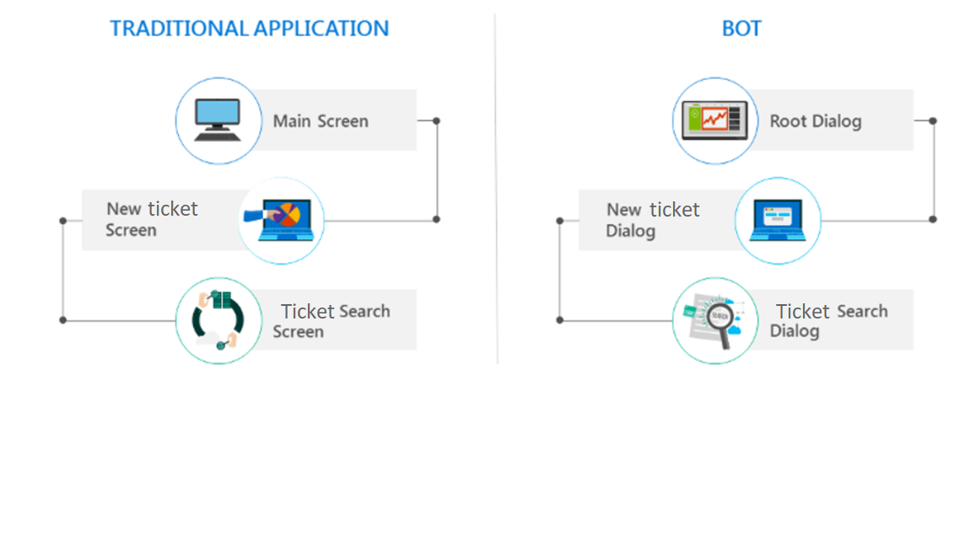
Procedural conversation flow
Notes:
La conversation avec un bot est essentiellement procédurale. Par exemple, on va proposer à l’utilisateur de créer un nouveau ticket, et après de rechercher des tickets similaires s’il en a besoin.
Le kit SDK Bot Framework propose plusieurs bibliothèques pour demander une entrée à un utilisateur, de définir des séquences question/réponse a exécuter de manières séquentielles …
Vous pouvez aussi développer vos propres entrées.

Slide 19
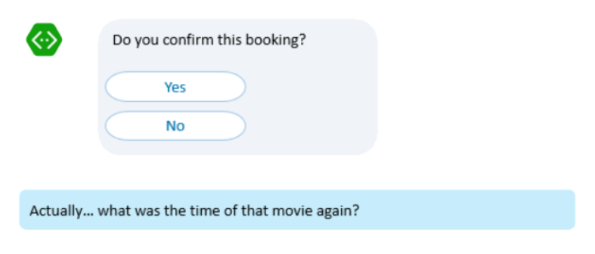
Handle interuptions
How should your bot respond?
- Insist that the user answer the question first ?
- Disregard everything that the user had done previously, and reset the dialog ?
- Attempt to answer the user's question and then return to that yes/no question ?
Notes:
Dans le développent d’un bot il faut aussi penser aux interuptions :
Il se peut que votre bot soit basé sur une approche procédurale, mais que l’utilisateur décide de faire quelque chose de complètement différent ou de poser une question qui n’est pas liée au sujet actuel. Différentes solutions existes pour gérer ces cas là, aucune n’est meilleur, tout dépend de ce que vous voulez faire.

Slide 20
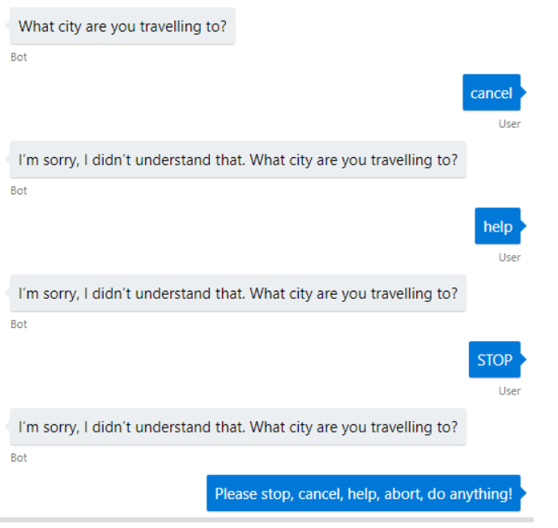
The "stubborn bot"
Do: Design your bot to consider that a user might attempt to change the course of the conversation at any time.
Notes:
Un bot n’est pas une application comme les autres, car c’est assez dur de construire un workflow compliqué dans lequel l’utilisateur ne vas pas se perdre. Avec un navigateur, on a les boutons Suivant / Retour, dans une application classique bien développé un CTRL+Z et on revient à l’état précédent.
C’est assez compliqué de faire la même chose avec un bot. Il y a donc des pièges à éviter.
On va voir 4 types de bots qui ne remplisse pas la fonction souhaitée.
Le bot tétue :
Le bot qui ne comprend pas que l’utilisateur veut sortir du dialogue courant, et qui repose indéfiniment la même question.
A faire : concevoir le bot de façon à prendre en compte le fait que l’utilisateur peut à tout moment tenter de modifier le cours de la conversation

Slide 21
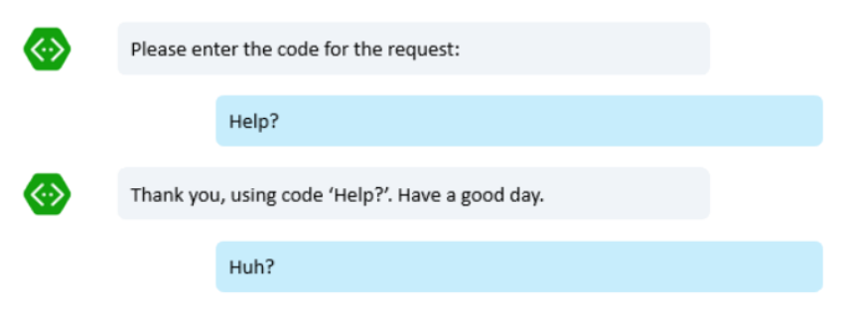
The « stupid bot »
Do: Implement middleware that will examine user input for the keywords that you specify (ex: "help", "cancel", "start over", etc.) and respond appropriately.
Notes:
Là nous sommes sur un bot qui prend tout pour argent comptant.
Qu’importe l’information rentrée par l’utilisateur, il ne fait aucune vérification.
Dans ce cas là, il peut être judicieux de développer un middleware en amont, qui va checker si des mots comme cancel, help, etc .. sont présent afin d’annuler le dialog courant et d’afficher une FAQ, une page d’aide etc ..

Slide 22
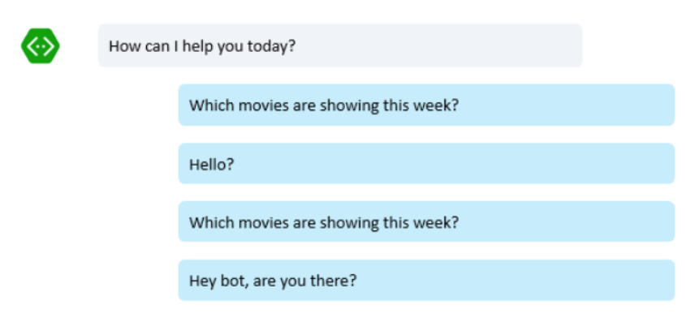
The "mysterious bot"
Do: Design your bot to immediately acknowledge user input, even in cases where the bot may take some time to compile its response.
Notes:
La on a un bot qui prend en compte la première réponse, mais qui va par exemple dans ce cas devoir interroger un système tiers pour répondre à la demande utilisateur.
Cela peu prendre un certains temps, et l’utilisateur peut perdre patience.
Quand on a un traitement qui peut prendre du temps, il est préférable d’informer l’utilisateur qu’il a compris sa requête et qu’il va lui répondre bientôt.

Slide 23
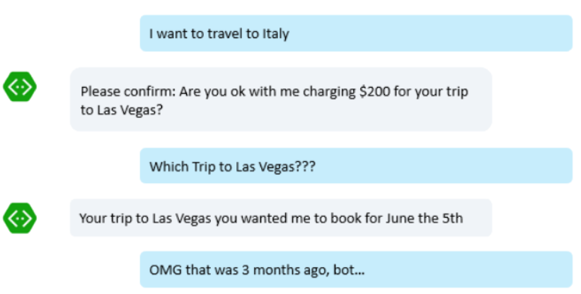
The "bot that can't forget"
Do: Design your bot to maintain the current topic of conversation, unless/until the user expresses a desire to revisit a prior topic.
Notes:
Et pour finir le bot qui n’oublie jamais, il faut toujours contextualiser l’état de votre bot à votre conversation.
Là on s’aperçoit que le bot prendre en compte une vieille information d’une autre conversation pour effectuer sa request.

Slide 24
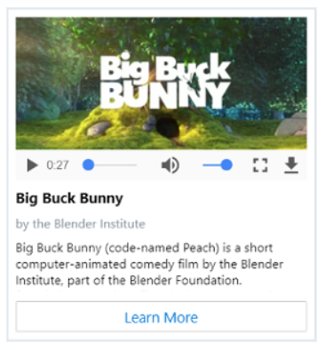
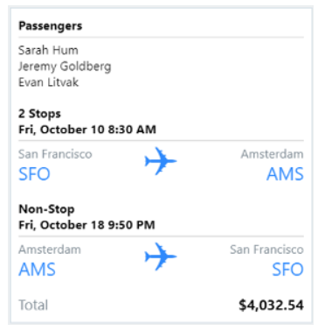
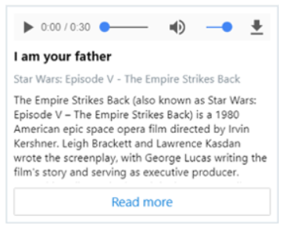
UX - Rich user controls
Video Card
Adaptative Card
Audio Card
Notes:
En plus que d’échanger du texte, il peut être utile d’utiliser des contrôles enrichis. Ici vous avez quelques examples de card qui sont disponible pour dans le SDK.

Slide 25
04
Cognitives Services
Notes:
Transition parfaite, car les Cognitivies Services vont permettre une meilleure experience utilisateur à votre Bot.
Ils vont pouvoir corriger vos entrées texte, traduire un texte, détecter une intention dans une phrase, analyser une photo pour en determiner les objets principaux, le sentiment d’un visage etc …

Slide 26
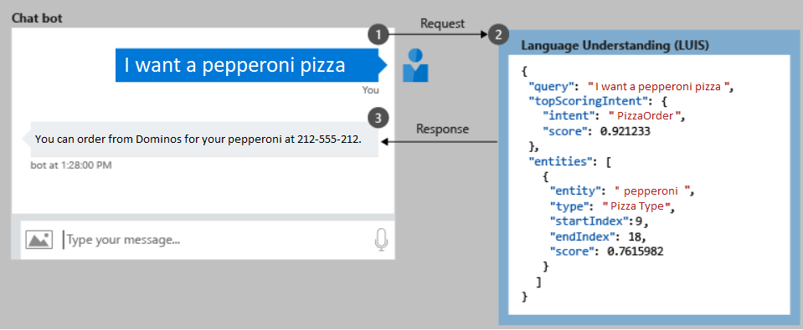
LUIS (Language Understanding)
Notes:
LUIS (Language Understanding) permet de déterminer le sens général et d’en extraire des informations détaillées pertinentes à partir d’un modèle que vous aurez préalablement entrainé.
« Je veux une pizza pepperoni » va permettre de détecter l’intention « commander pizza » et l’entité pepperoni.
-Attention : Only one langage, or multi modèles mais vraiment plus compliqué à gérer.

Slide 27
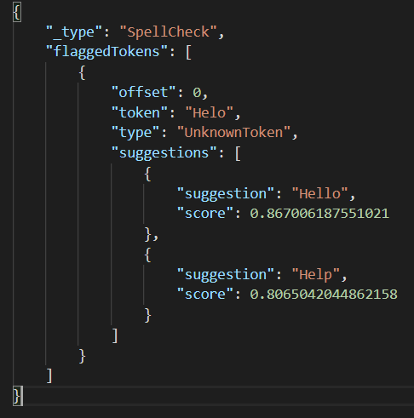
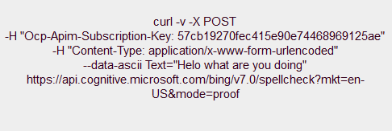
Spell
Helo what are you doing ?
Notes:
Spell est un service de correction ortographique. Il vous propose en retour des suggestions de correction pour les mots incriminés.

Slide 28
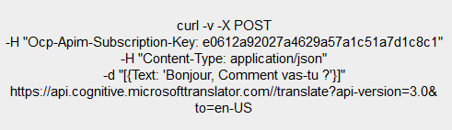
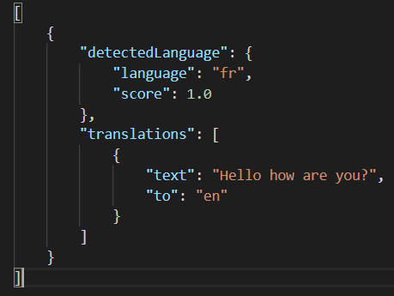
Translate
Bonjour, Comment vas-tu ?
Notes:
L’API Microsoft Translator est un service de traduction.
Il permet de détecter la langue source.

Slide 29
And many more :
Vision, Emotion, Ink Recognizer
QnA Maker
Speech
Bing
https://azure.microsoft.com/fr-fr/services/cognitive-services

Slide 30
Resume
Bot Service
Web API
Store all conversations, user id, and interact with Bot API.
Activity in entry, store the state of the bot, respond by an other activity
Middleware concepts
Cognitives Services
Enrich Bot UX
Gérer les interuptions, save the data, etc ..
Notes:
Pour résumer, dans cet éco-système vous avez :
Un Azure Bot Service qui va vous permettre de router les messages d’un channel à votre bot, qui va stocker les conversations pour vous, et sécuriser à minima votre Bot via échange de token en production.
Une Web API qui est le point d’entrée de votre bot. Elle recoit des activity, traite celles-ci afin de répondre correctement par une autre activity
Le principe de middleware est assez important pour gérer les interruptions quelles soit utilisateur ou de votre bot.
Et les cognitives servies et systèmes tiers qui vont vous permettre d’enrichir l’expérience utilisateur.

Slide 31
https://github.com/LGouellec/bot-framework-extensions
Development in progress
Luis Middleware which translate and/or spell check before
Luis chatbot with LuisItent attribute
Save conversation automatically in repository
Dialog factory for IoC Dialogs
Internal middleware for help, cancel, restart keywords
And maybe some futures ☺

Slide 32
Demo

Slide 33
Sources
https://docs.microsoft.com/en-us/azure/bot-service
https://docs.microsoft.com/fr-fr/azure/bot-service/bot-builder-basics
https://github.com/microsoft/botframework
https://github.com/microsoft/BotFramework-Composer
https://azure.microsoft.com/fr-fr/services/cognitive-services
https://github.com/LGouellec/bot-framework-extensions

Slide 34

Thank You

